Slide 1

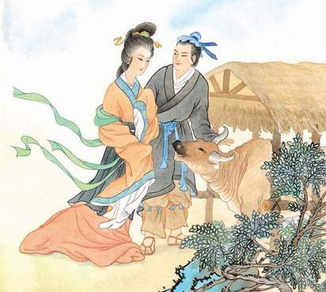
13
牛
郎
织
女

Slide 2
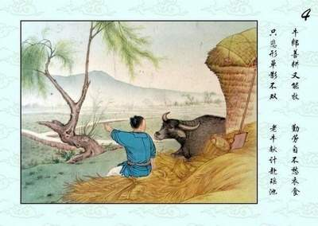
一天晚上，牛郎走进牛棚，忽然听到一声“牛郎！”是谁叫他呢？回头一看，微弱的星光下面，原来是老牛在讲话。老牛说：“明天黄昏的时候，你翻过右边那座山，山边有一个湖，湖边有一片树林。在树林里，你会遇到一位美丽的姑娘。可别错过了这个机会呀！”

Slide 3
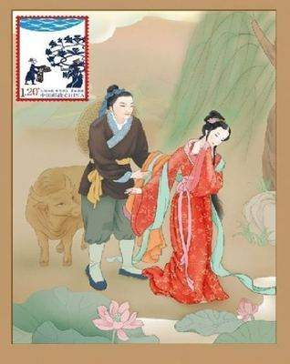
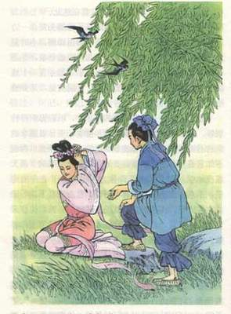
牛郎和织女在树林里相识了。交谈中，牛郎明白了织女的身份，织女也知道了牛郎的遭遇。织女见牛郎心眼儿好，又能吃苦，便决心留在人间，做牛郎的妻子。

Slide 4
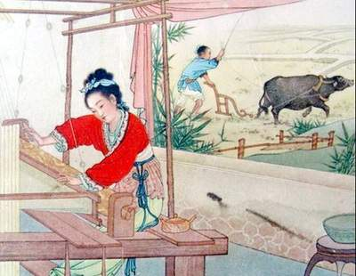
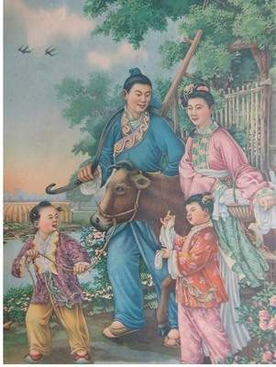
从此牛郎在地里耕种，织女在家里纺织。两个人辛勤劳动，日子过得挺美满。 转眼间三个年头过去了，他们有了一儿一女

Slide 5

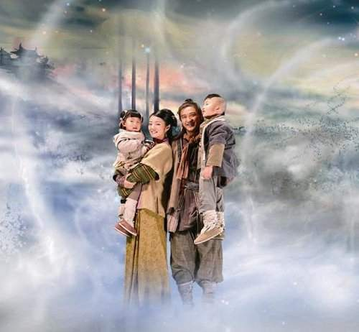
转眼间三个年头过去了，他们有了一儿一女。
转眼间三个年头过去了，他们有了一儿一女。

Slide 6
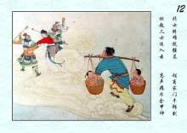
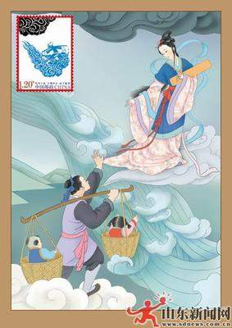
牛郎得知织女被王母娘娘抓走，心急如焚。可是怎么上天搭救呢？忽然，他想起老牛临死前说的话，便赶紧找出牛皮，披在身上，然后将一儿一女放在两个竹筐里，挑起来就往外跑。一出屋门，他就飞了起来。他越飞越快，眼看就要追上织女了。王母娘娘拔下头上的玉簪往背后一划，霎时间，牛郎面前出现了一条天河。天河很宽，波涛汹涌，牛郎飞不过去了。

Slide 7
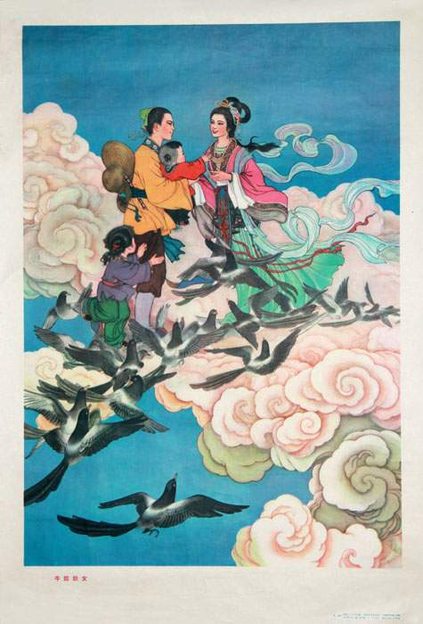

每年农历七月初七的夜晚，一群群喜鹊飞来，在天河上搭起一座“鹊桥”，让牛郎织女在桥上相会。每逢这一天，喜鹊也确实少了许多，据说他们都到天河那儿搭桥去了。

Slide 8
民间故事
民间故事指群众口头创作、口头流传，并不断地被修改、添加、润色、提升的一种文学形式。民间故事大多直接反映了劳动人民的美好愿望，反映了人民群众的强烈要求。

Slide 9
分三个部分：
第一部分（开头至“这就算安了家”）写牛郎的悲惨遭遇。
第二部分（从“一天晚上”到“把老牛的尸骨埋在草房后边的山坡上”）写牛郎和织女的追求。
第三部分（从“再说天上”到最后）写专制的王母娘娘拆散牛郎一家和牛郎织女勇敢的抗争。

Slide 10
tiǎn zhuài sǎo péng
舔舔 拽着 嫂子 牛棚
shuāi chèn zhēng zhá zān
衰老 趁机 挣扎 玉簪
fén xiōng
心急如焚 波涛汹涌

Slide 11
zā 捆，缠束：扎辫子。
扎
zhā 刺：扎针。扎花。
驻、扎：扎营。
zhá 勉强支持：挣扎。
输液室里，一个扎（ ）辫子的小姑娘扎（ ）针时拼命挣扎（ ）。
zā
zhā
zhá

Slide 12
恋恋不舍：形容舍不得离去。
相依为命：在困难的环境里互相依靠着过活。
富丽堂皇：华美壮丽、气象宏大。
拗不过：无法改变。

Slide 13
课文主要讲述了孤儿牛郎在老牛的帮助下与天宫织女相识、相恋，他们男耕女织，过着幸福美满的生活。王母娘娘知道后，拆散了他们，用玉簪划出的天河将他们隔开，只能在每年的七月初七在鹊桥相会。

Slide 14
1-2：牛郎是个孤苦伶仃的孩子，与老牛相依为命.
3-5：牛郎在老牛的帮助下认识了织女，并结为夫妻。
6-7：牛郎和织女过上了幸福的生活，但老牛死了。
8-10：王母娘娘抓走了织女，牛郎带着孩子追赶，王母娘娘用玉簪划出一条天河将他们隔开。
11-12：牛郎织女从此隔河相望，只在每年七月初七的夜晚，才能在鹊桥上相会。
人牛情深
相识相恋
下嫁人间
王母阻隔
鹊桥相会

Slide 15
题目 | 《牛郎织女》 | 《白蛇传》 | 《梁山伯与祝英台》 | 《孟姜女》
相关人物 | 牛郎
 | 织女
 | 王母娘娘
 | 老牛
故事梗概
感动情节
故事主题 | 美满
故事异同 | 相同点：
 | 不同点：

Slide 16
读课文，找出描写牛郎、织女、老牛和王母娘娘的句子，思考从中可以看出他们什么样的性格特点。

Slide 17
牛郎照看那头老牛很周到。每天放牛，他总是挑最好的草地，让它吃又肥又嫩的青草；老牛渴了，他就牵着它到小溪的上游，去喝最干净的溪水。那头老牛跟他也很亲密，常常用温和的眼光看着他，有时候还伸出舌头舔舔他的手呢。
心地善良、勤劳肯干

Slide 18
原来她是王母娘娘的外孙女，织得一手好彩锦，名字叫织女。每天早晨和傍晚，王母娘娘拿她织的彩锦装饰天空，那就是灿烂的云霞。
心灵手巧

Slide 19
牛郎和织女在树林里相识了。交谈中，牛郎明白织女的身份，织女也知道了牛郎的遭遇。织女见牛郎心眼儿好，又能吃苦，便决心留在人间，做牛郎的妻子。
心地善良

Slide 20
明天黄昏的时候，你翻过右边那座山，山那边有一个湖，湖边有一片树林。在树林里，你会遇到一位美丽的姑娘。可别错过了这个机会呀！
忠厚老实

Slide 21
我不能帮你们下地干活了，咱们快分手了。我死了以后，你把我的皮剥下来留着，碰到赶紧的事，你就披上我的皮…
质朴忠诚

Slide 22
一天，王母娘娘趁牛郎到地里干活，便带领天兵天将闯进牛郎家里，来抓织女。两个孩子跑过来，死死地抓住妈妈的衣裳，王母娘娘狠狠一推，两个孩子跌到在地。王母娘娘拽着织女，一齐飞向天宫。织女一边挣扎，一边望着两个孩子大声喊：“快去找爸爸！”

Slide 23
一天，王母娘娘趁牛郎到地里干活，便带领天兵天将闯进牛郎家里，来抓织女。两个孩子跑过来，死死地抓住妈妈的衣裳，王母娘娘狠狠一推，两个孩子跌到在地。王母娘娘拽着织女，一齐飞向天宫。织女一边挣扎，一边望着两个孩子大声喊：“快去找爸爸！”
粗暴野蛮、凶狠歹毒

Slide 24
王母娘娘拔下头上的玉簪往背后一划，霎时间，牛郎的前面出现一条天河。天河很宽，波涛汹涌，牛郎飞不过去了。
冷酷无情、心狠手辣

Slide 25
《牛郎织女》是一篇民间故事，按故事发展的顺序记叙的。
牛郎勤劳能干、织女善良贤惠，他们两人是劳动人民的典型代表。
王母娘娘是封建统治者、封建势力的代表。
天河是封建统治者用来迫害、压制劳动人民的工具和手段。

Slide 26
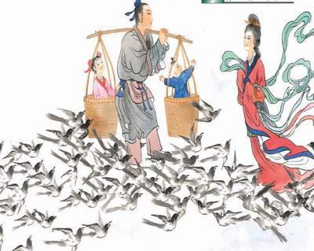
（ ）生活很苦，人称牛郎。
（ ）照看周到，老牛亲密。
（ ）来到森林，见到织女。
（ ）老牛说话，指点机会。
（ ） 男耕女织，日子美满。
（ ）闯入家中，抓走织女。
( )牛郎喂牛，老牛诀别。
（ ）相遇相知，结为夫妻。
（ ）王母知情，发誓严惩。
（ ）心急如焚，追赶被阻。
（ ）喜鹊搭桥，一年一见。
（ ）隔河相望，化作星辰。
1
2
4
3
6
9
7
5
8
10
12
11

Slide 27

牛郎： 心地善良、勤劳肯干
老牛：忠厚老实、质朴忠诚
织女：心地善良、心灵手巧
王母娘娘：冷酷无情、心狠手辣

Slide 28
七夕
正月十五
吃粽子赛龙舟
重阳
农历九月初九
除旧迎新吃饺子
端午
农历七月初七
登高插茱萸
中秋
农历五月初五
赏月吃月饼
除夕
农历八月十五
拜月乞针线
元宵
农历十二月三十
看灯吃汤圆

